Slide 1
Java I/O

Slide 2
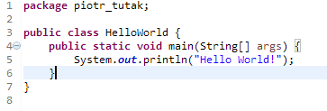
Java I/O
Po co nam I/O?
I/O – najważniejsza część programu
Bez I/O program praktycznie nie istnieje
HelloWorld:

Slide 3
Java I/O
Typowe źródła danych (Input/Output)
Pliki
Rury (Pipes)
Połączenia sieciowe
Bufory
System.in, System.out, System.error

Slide 4
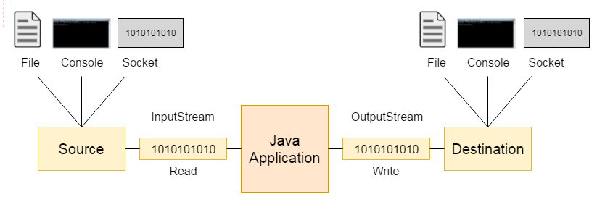
Java I/O
Podstawowy koncept używany w Java I/O:
IO Stream – strumień, teoretycznie nieskończone źródło danych wejściowych / wyjściowych z którego możemy czytać / zapisywać dane sekwencyjnie

Slide 5
Java I/O

Slide 6
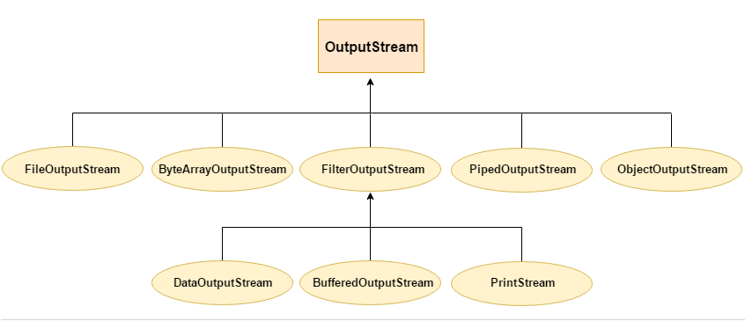
Java I/O
OutputStream:

Slide 7
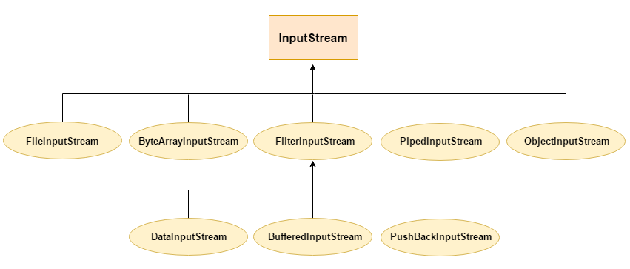
Java I/O
InputStream:

